Slide 1



Javascript
Present by Eduwork.id
www.eduwork.id

Slide 2


www.eduwork.id | Page 01
Javascript
Latar Belakang
Javascript diciptakan selama 10 hari saat bulan Mei 1995 oleh Brendan Erich, yang bekerja di Netscape (sekarang Mozilla) . Sebelum bernama Javascript, ia terlebih dahulu dinamai Mocha dan selanjutnya pada September 1995 namanya diubah kembali menjadi Livescript. Hingga pada Desember 1995 dinamai menjadi Javascript sejak lisensinya di miliki Sun.
Deskripsi
JavaScript adalah bahasa pemrograman yang digunakan dalam pengembangan website agar lebih dinamis dan interaktif. Kalau sebelumnya kamu hanya mengenal HTML dan CSS, nah sekarang kamu jadi tahu bahwa JavaScript dapat meningkatkan fungsionalitas pada halaman web.

Slide 3
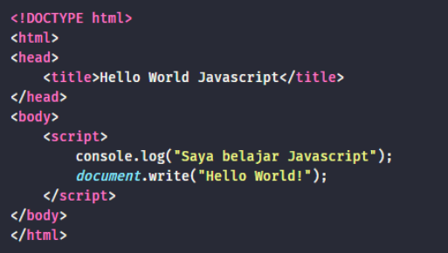
www.eduwork.id | Page 01
Pengenalan

Slide 4
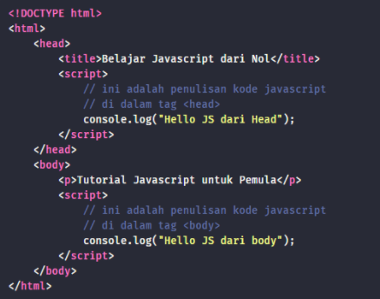
www.eduwork.id | Page 01
Penulisan dengan embed

Slide 5


www.eduwork.id | Page 01
Penulisan dengan inline

Slide 6
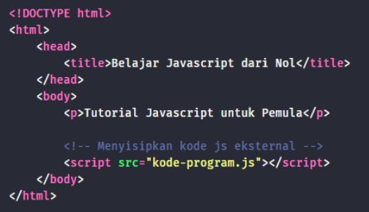
www.eduwork.id | Page 01
Penulisan Eksternal

Slide 7
www.eduwork.id | Page 01
Latihan Studi Kasus (1)
Menampilkan macam macam function di javascript menggunakan parameter.

Slide 8
LOOPING
Present by Eduwork.id
www.eduwork.id

Slide 9
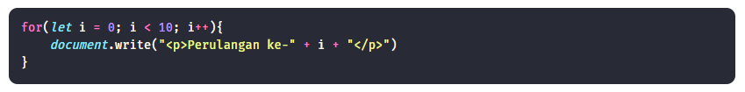
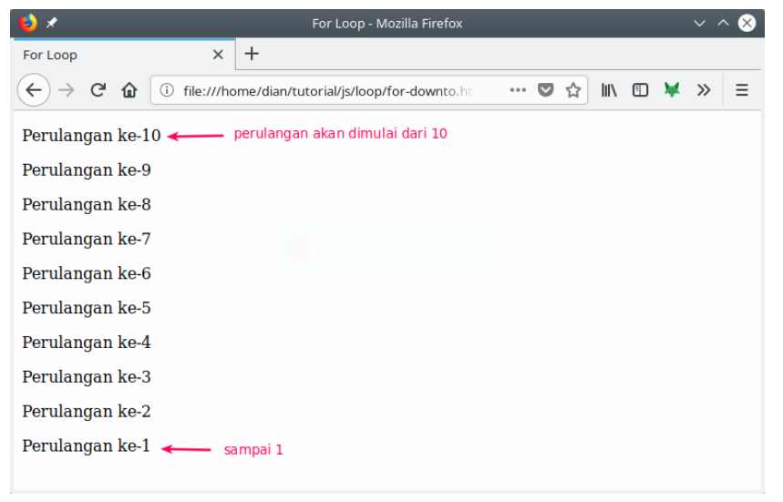
www.eduwork.id | Page 05
Looping For

Slide 10
www.eduwork.id | Page 01
Tugas Praktek Kelompok (Live)
Explore macam macam looping lainnya
Implementasi semua macam macam looping

Slide 11
www.eduwork.id | Page 01
Tugas
Tugas individu, melanjutkan dari tugas PHP sebelumnya
Pada halaman index, silahkan tambahkan plugin datatable
Pada halaman add dan edit, implementasikan jquery atau javascript, kira kira apa yang bisa diimplementasikan di dalam halaman tersebut
Due Date : Kamis, 09 November 17:00 WIB

